Slide 1
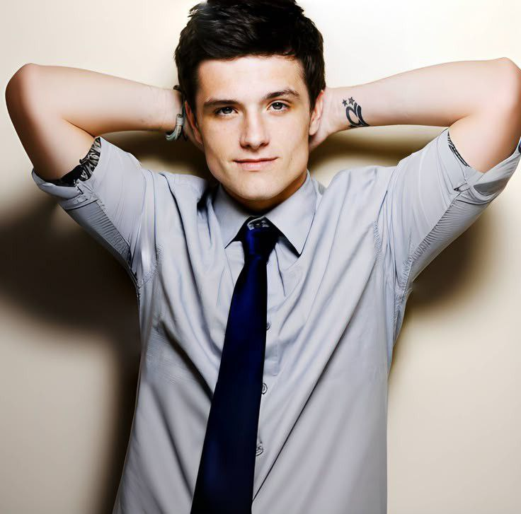
Телеграм-бот для создания презентаций
Проект Ивониной Нилы

Slide 2
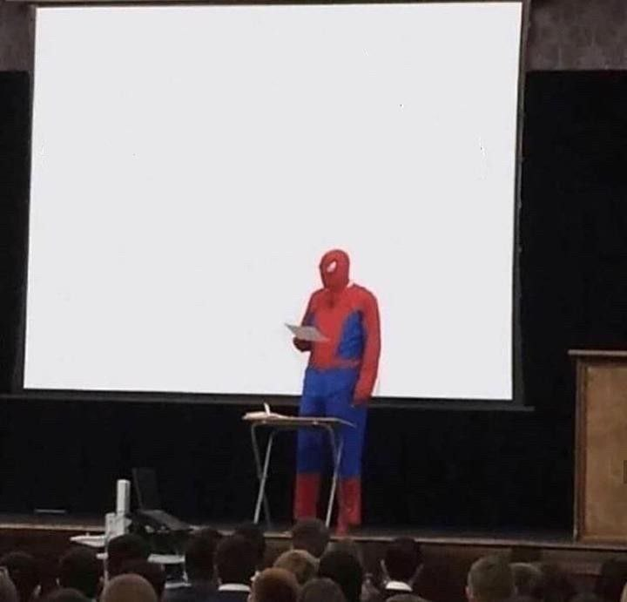
Цель проекта
Создать бота, который:
• Принимает текст и изображения
• Автоматически собирает презентацию
• Позволяет выбрать шаблон оформления

Slide 3
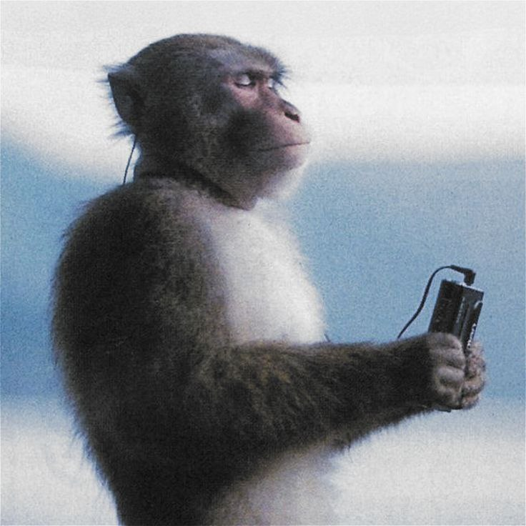
Почему это важно?
• Создание презентаций вручную требует времени
• Удобство работы через Telegram

Slide 4
Что умеет бот
• Приём текстовых файлов (.txt, .docx) и изображений (.jpg, .png и тд)
• Выбор шаблона оформления
• Генерация презентации (PPTX)
• Отправка готового файла

Slide 5
Как работает бот
1. Пользователь отправляет текст и картинки
2. Выбирает шаблон оформления
3. Получает готовую презентацию

Slide 6
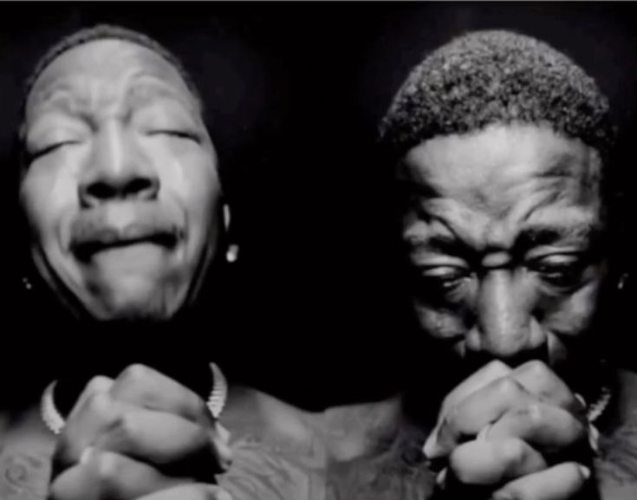
Я сильно извиняюсь потому что ИИ встроеный у меня в бот немного чайник, поэтому он может делить кривовато и не так как задумано, но надеюсь что он у вас будет работать

Slide 7
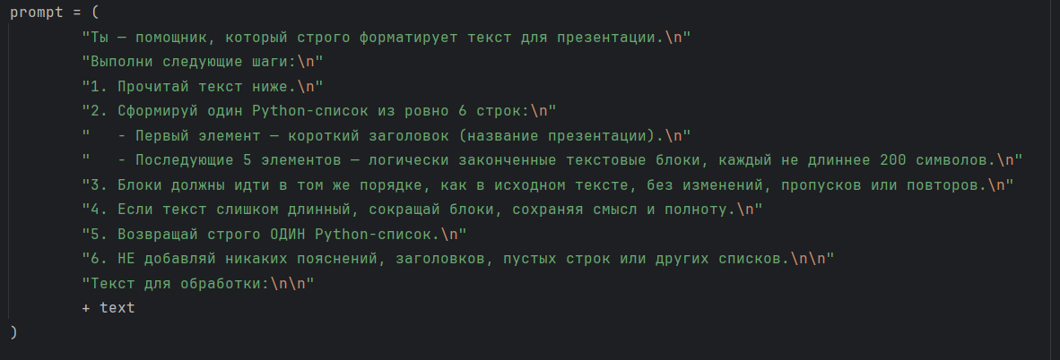
Я пыталась ему объяснить то что надо делать и дошла до максимума его возможностей (и моих впрочем тоже) сделав такой огромный промт:

Slide 8
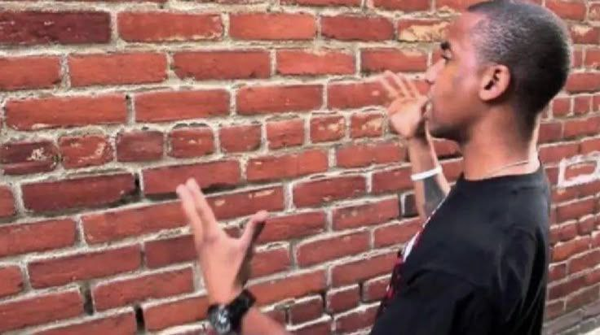
Но все равно вести с ним диалоги ощущается как

Slide 9
Используемые технологии
Python
python-pptx
Sqlite3
Python-telegram-bot

Slide 10
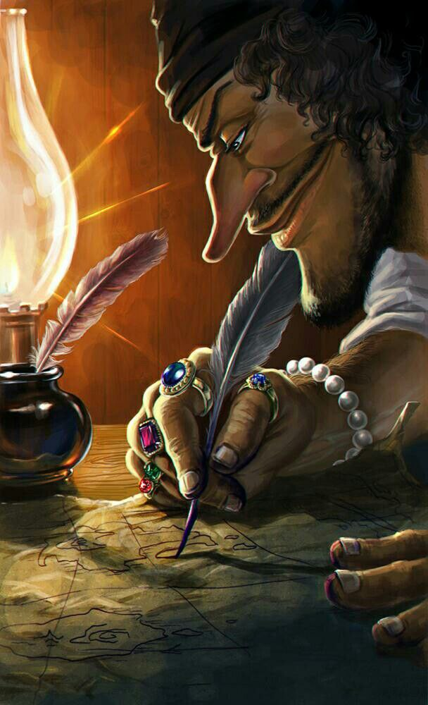
Перспективы развития
Больше готовых шаблонов
Поддержка других форматов (Word, PDF)
Генерация не только простеньких презентаций
Больше внедрения ИИ

Slide 11
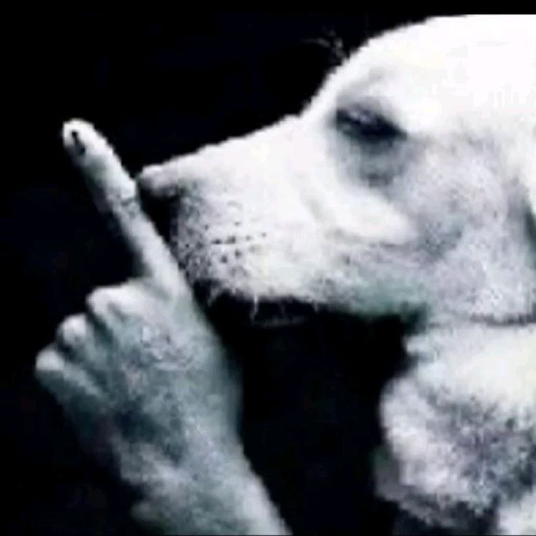
Вывод
Бот экономит время
Делает создание презентаций доступным каждому
И вобще он крутой

Slide 12
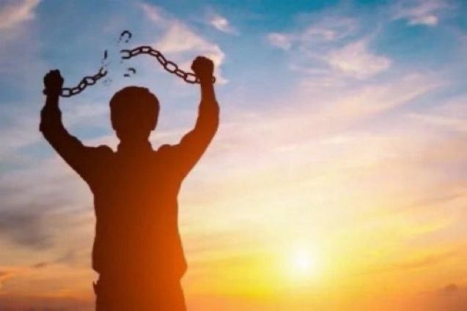
СПАСИБО ЗА ВНИМАНИЕ

